Slide 1
DIKTAT PBO
Oleh:
Adam Mukharil B. S.Kom.
BAB V – KONSTRUKTOR DAN DESTRUKTOR

Slide 2
PENGERTIAN KONSTRUKTOR
Fungsi khusus yang namanya sama dengan nama class.
Digunakan untuk inisialisasi.
Dipanggil otomatis pertama kali saat instansiasi objek.
Tidak mengembalikan nilai.
Konstruktor dapat dioverloading.

Slide 3
CONTOH KONSTRUKTOR C++
class titik{
private:
int x;
int y;
public:
titik(){
cout<<“Konstruktor titik dijalankan!”
<<endl;
}
};

Slide 4
CONTOH KONSTRUKTOR C++
main()
{
titik a;//kostruktor akan dijalankan
system(“pause”);
return 0;
}

Slide 5
CONTOH KONSTRUKTOR JAVA
public class Titik{
private int x;
private int y;
public Titik(){
System.out.println(“Konstruktor titik
dijalankan!”);
}
}

Slide 6
CONTOH KONSTRUKTOR JAVA
public class TesTitik {
public static void main(String[] args) {
Titik a=new Titik();
}
}

Slide 7
INISIALISASI DI KONSTRUKTOR (C++)
class titik{
private:
int x;
int y;
public:
titik(int x,int y){
this->x=x;
this->y=y;
cout<<"Konstruktor titik sedang dijalankan!“
<<endl;
}
};

Slide 8
INISIALISASI DI KONSTRUKTOR (C++)
int main(int argc, char *argv[])
{
titik a(10,10);
system("PAUSE");
return EXIT_SUCCESS;
}

Slide 9
INISIALISASI DI KONSTRUKTOR (JAVA)
class titik{
private int x;
private int y;
public titik(int x,int y){
this.x=x;
this.y=y;
System.out.println(“Konstruktor titik
dijalankan);
}
}

Slide 10
INISIALISASI DI KONSTRUKTOR (JAVA)
public class TesTitik {
public static void main(String[] args) {
Titik a=new Titik(10,10);
}
}

Slide 11
OVERLOADING KONSTRUKTOR
Memiliki konsep yang sama dengan overloading method.
Dibedakan berdasarkan paramater (jumlah atau tipe data).
Pemanggilan konstruktor tergantung pada instansiasi objek.

Slide 12
OVERLOADING KONSTRUKTOR (C++)
class titik{
private:
int x;
int y;
public:
titik(){
cout<<"Konstruktor titik 1 dijalankan!"<<endl;
}
titik(int x,int y){
this->x=x;
this->y=y;
cout<<"Konstruktor titik 2 sedang dijalankan!“
<<endl;
}
};

Slide 13
OVERLOADING KONSTRUKTOR (C++)
int main(int argc, char *argv[])
{
titik a;
cout<<endl;
titik b(10,10);
cout<<endl;
system("PAUSE");
return EXIT_SUCCESS;
}

Slide 14
OVERLOADING KONSTRUKTOR (JAVA)
public class Titik {
private int x;
private int y;
public Titik() {
System.out.println("Konstruktor titik 1
dijalankan!");
}
public Titik(int x, int y) {
this.x = x;
this.y = y;
System.out.println("Konstruktor titik 2
dijalankan!");
}
}

Slide 15
OVERLOADING KONSTRUKTOR (JAVA)
public class TesTitik {
public static void main(String[] args) {
Titik a=new Titik();
Titik b=new Titik(10,10);
}
}

Slide 16
DEFAULT VALUE
Pada saat membuat konstruktor dengan parameter, nilai-nilai parameternya bisa diberikan nilai default.

Slide 17
CONTOH DEFAULT VALUE (C++)
class titik{
private:
int x;
int y;
public:
titik(int x=0,int y=0){
cout<<"Konstruktor titik dijalankan!“
<<endl;
}
};

Slide 18
CONTOH DEFAULT VALUE (C++)
int main(int argc, char *argv[])
{
titik a;
cout<<endl;
system("PAUSE");
return EXIT_SUCCESS;
}

Slide 19
DESTRUKTOR
Fungsi khusus yang namanya sama dengan nama class tetapi diawali dengan simbol ‘~’.
Digunakan untuk membebaskan memori.
Dipanggil secara otomatis pada saat objek dihancurkan.
Tidak mengembalikan nilai.
Tidak berparameter.

Slide 20
DESTRUKTOR
Tidak dapat dioverloading.
Destruktor hanya terlihat jika instansiasi objeknya menggunakan alokasi memori dinamis.
Java mempunyai fasilitas GARBAGE COLLECTION sehingga tidak perlu untuk membuat destruktor secara eksplisit.

Slide 21
CONTOH DEFAULT VALUE (C++)
class titik{
private:
int x;
int y;
public:
~titik(){
cout<<"Destruktor titik dijalankan!";
}
};

Slide 22
ALOKASI MEMORI DINAMIS
Cara instansiasi objek menggunakan memori dinamis sehingga apabila memerlukan objek baru tidak perlu mendeklarasikan ulang di dalam array objeknya.

Slide 23
ALOKASI MEMORI DINAMIS
KODE DICOBA LANGSUNG!!!

Slide 24
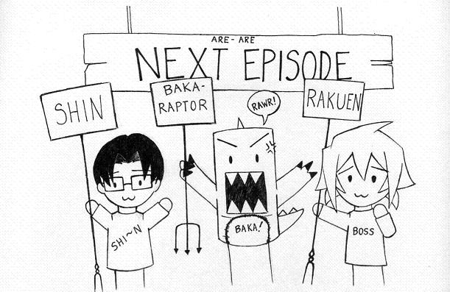
EPISODE AKAN DATANG
UTS
DAN
POLYMORPHISM

